Slide 1
第12章 图形用户界面基础

Slide 2
动 因
为Java GUI程序设计而设计的API是如何应用面向对象原则的绝佳范例。从本章开始将学习Java GUI API的框架结构，还要学习如何使用GUI组件为应用程序和applet开发用户友好接口。

Slide 3
学习目标
区分Swing和AWT的不同（第12.2节）。
描述Java GUI API的层次体系结构（第12.3节）。
使用框架、面板和简单GUI组件创建用户界面（第12.4节）。
理解布局管理器的作用（第12.5节）。
使用FlowLayout、GridLayout和BorderLayout管理器在一个容器中布局组件（第12.5节）。
使用JPanel类将面板作为一个子容器（第12.6节）。
使用Color类和Font类指定颜色和字体（第12.7-12.8节）。
将边界、工具提示、字体和颜色等常用特性应用在Swing组件上（第12.9节）。
使用边界可视化地将用户界面组件分组（第12.9节）。
使用ImageIcon类创建图形图标 （第12.10节）。

Slide 4
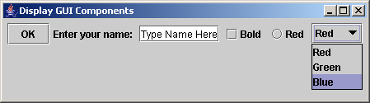
创建GUI对象
// Create a button with text OK
JButton jbtOK = new JButton("OK");
// Create a label with text "Enter your name: "
JLabel jlblName = new JLabel("Enter your name: ");
// Create a text field with text "Type Name Here"
JTextField jtfName = new JTextField("Type Name Here");
// Create a check box with text bold
JCheckBox jchkBold = new JCheckBox("Bold");
// Create a radio button with text red
JRadioButton jrbRed = new JRadioButton("Red");
// Create a combo box with choices red, green, and blue
JComboBox jcboColor = new JComboBox(new String[]{"Red",
"Green", "Blue"});
标签
文本域
复选框
单选按钮
按钮
组合框

Slide 5
Swing和AWT
为什么GUI组件的类名都有前缀J呢？为什么不是简单地将它命名为Button，而是使用JButton来命名呢？因为，事实上，在包java.awt中已经有一个名为Button的类。
介绍Java的时候，图形用户界面相关的类都被捆绑在一起，放在一个被称为抽象窗口工具箱（Abstract Windows Toolkit，AWT）的库中。 对于每个运行Java的平台，AWT组件都会通过它们各自的代理（被称作peer）自动映射特定平台的组件。AWT适合开发简单的图形用户界面，但不适合开发复杂的GUI项目。除此之外，AWT更容易发生与特定平台相关的故障因为它的基于peer方法严重依赖底层平台。AWT的用户界面组件就被一种更稳定、更通用和更灵活的库取代，这种库称为Swing组件库。大多数Swing组件都是直接用Java代码在画布上绘图的，而java.awt.Window或java.awt.Panel的子类的组件例外，它们必须使用特定平台上自己的GUI来绘图。Swing组件更少地依赖于目标平台并且更少地使用自己的GUI资源。因此，不依赖于自己GUI的Swing组件称为轻量级组件（lightweight component），而AWT组件称为重量级组件（heavyweight component）。

Slide 6
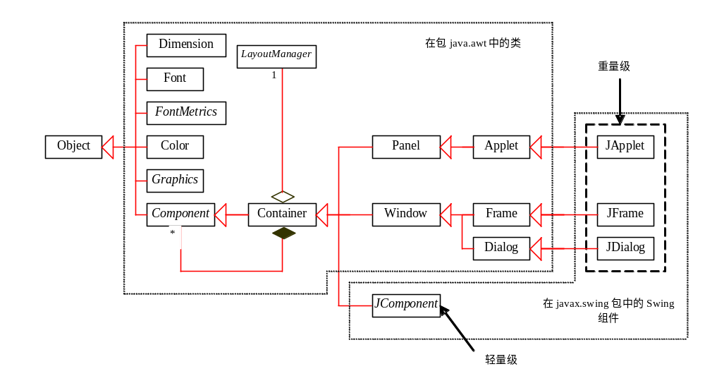
GUI类的层次结构（Swing）

Slide 7
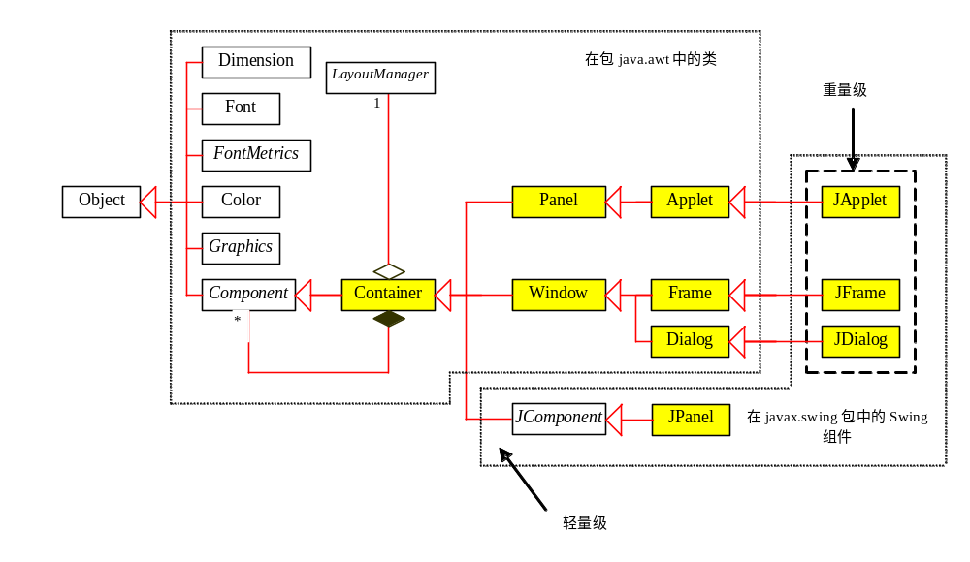
容器类
容器类可以包含
其它GUI组件

Slide 8
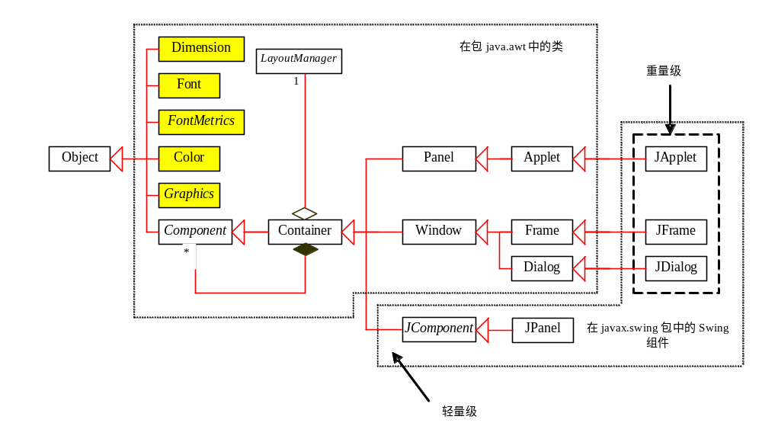
GUI辅助类
辅助类都不是Component的子类。它们用来描述GUI组件的属性，例如：图形的内容、颜色、字体以及大小尺寸等。

Slide 9
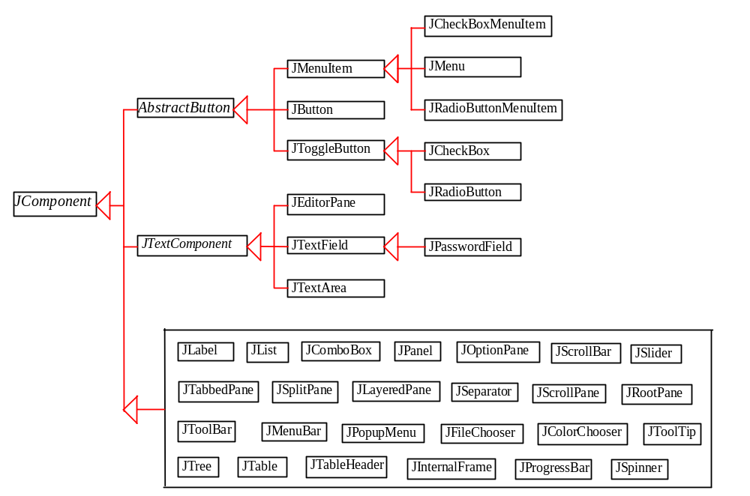
Swing GUI组件

Slide 10
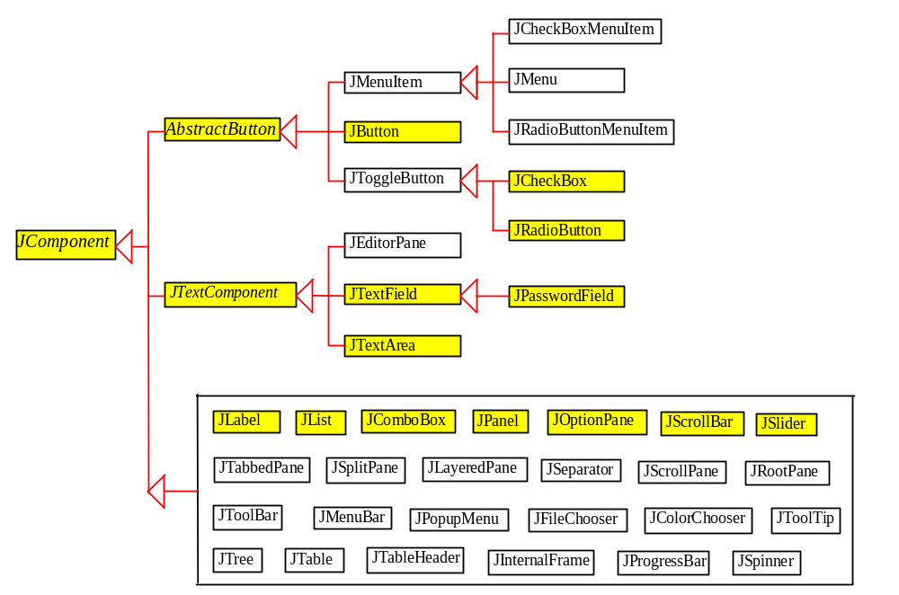
简单版本的组件

Slide 11
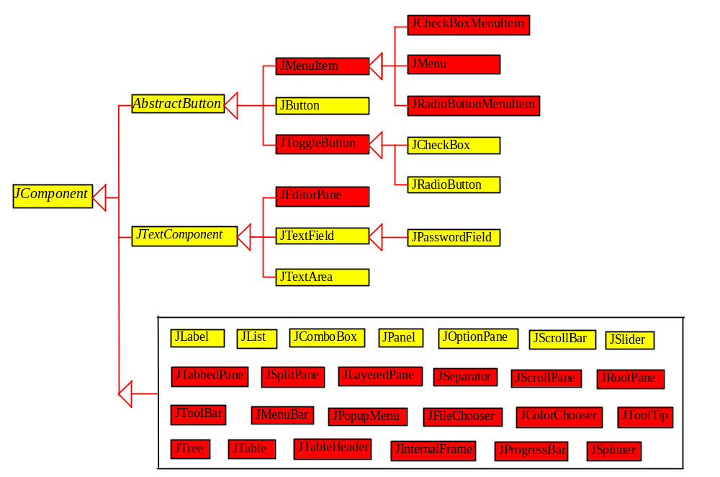
复杂版本的组件

Slide 12
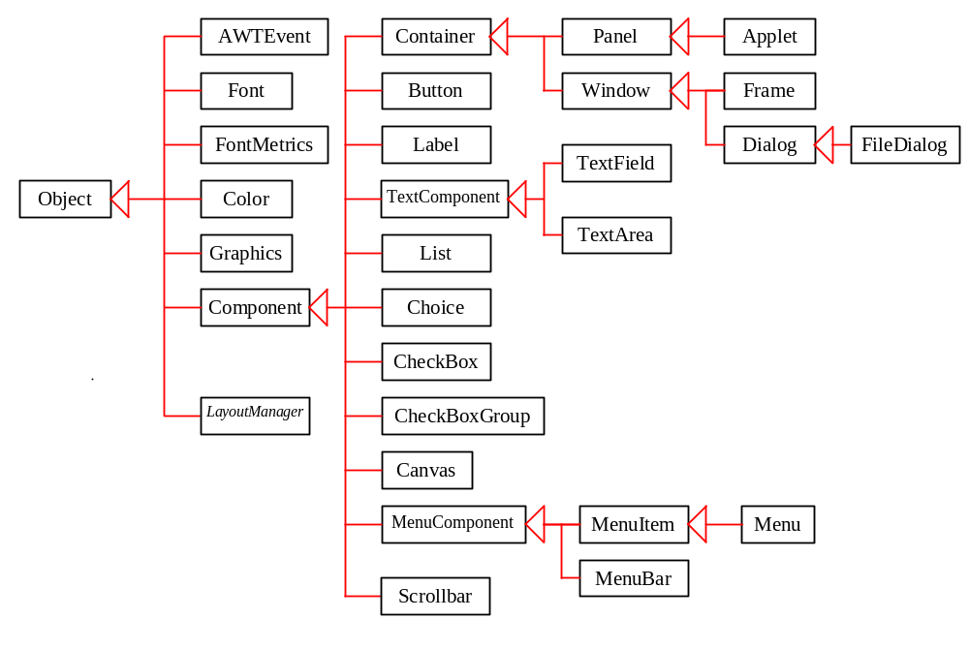
AWT（可选的）

Slide 13
框 架
框架就是一个没有包含在另一个窗口里的窗口。框架是Java GUI应用程序中用来存放用户界面组件的基础。
使用Jframe类创建一个窗口。
对于Swing GUI程序而言，使用 Jframe类来创建窗口。

Slide 14
创建一个框架
  import javax.swing.*;
  public class MyFrame {
  public static void main(String[] args) {
  JFrame frame = new JFrame("Test Frame");
  frame.setSize(400, 300);
  frame.setVisible(true);
  frame.setDefaultCloseOperation(
  JFrame.EXIT_ON_CLOSE);
  }
}
MyFrame
Run

Slide 15
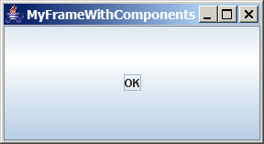
向框架中添加组件
// Add a button into the frame
frame.getContentPane().add(
new JButton("OK"));
标题栏
内容窗格
MyFrameWithComponents
Run

Slide 16
JDK 1.5版本中的内容窗格
// Add a button into the frame
frame.getContentPane().add(
new JButton("OK"));
标题栏
// Add a button into the frame
frame.add(
new JButton("OK"));
内容窗格

Slide 17
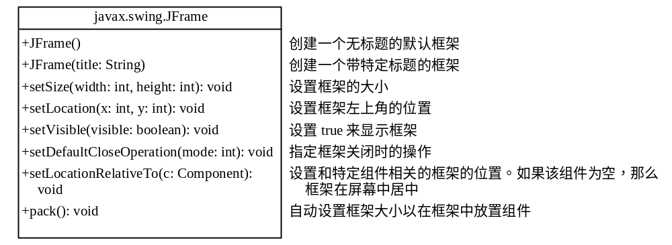
Jframe类

Slide 18
布局管理器
Java的布局管理器提供了一种层面的抽象，自动将用户界面映射到所有的窗口系统。
UI组件都放置在容器中。每个容器都有一个布局管理器来管理容器内的UI。
使用容器内的setLayout(LayoutManager)方法在容器中设置布局管理器。

Slide 19
布局管理器的种类
FlowLayout (Chapter 13)
GridLayout (Chapter 13)
BorderLayout (Chapter 13)
一些其它布局管理器将会在第33章“容器、布局管理器和边框”中介绍。

Slide 20
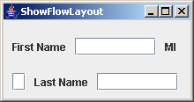
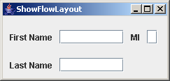
FlowLayout举例
编写一个程序，这个程序使用FlowLayout管理器向这个框架添加三个标签和文本域。
ShowFlowLayout
Run

Slide 21
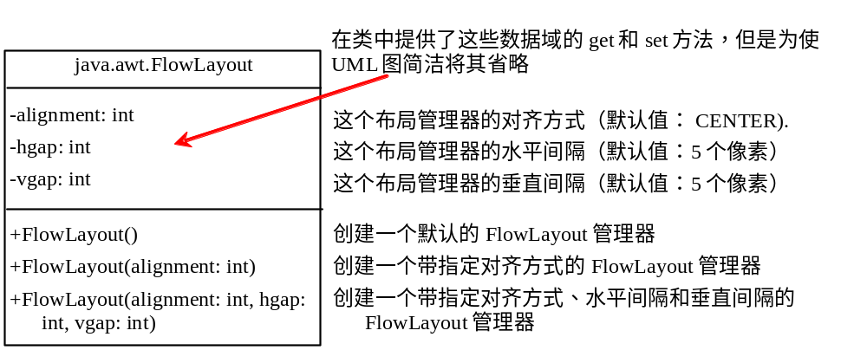
FlowLayout类

Slide 22
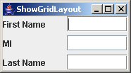
GridLayout举例
使用GridLayout管理器而不是FlowLayout管理器来重新编写前面的程序，显示标签和文本域。
ShowGridLayout
Run

Slide 23
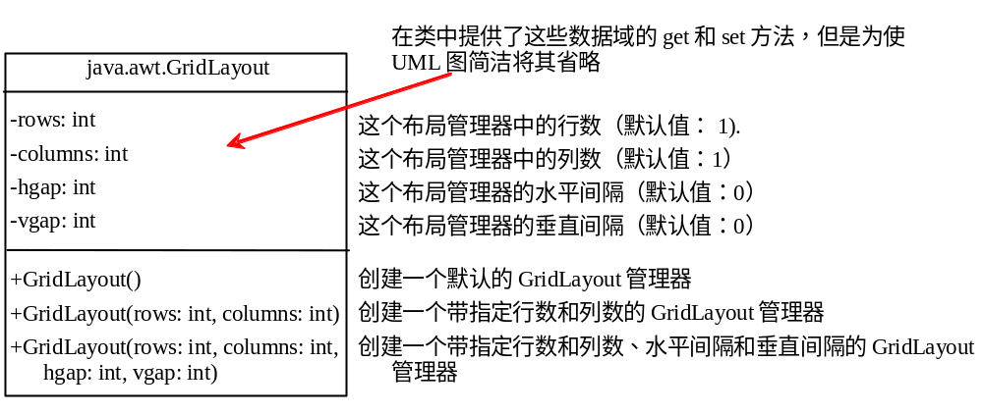
GridLayout类

Slide 24
BorderLayout管理器
BorderLayout管理器将容器分为五个区域：东区、南区、西区、北区和中央。使用add方法可以将组件添加到BorderLayout中。
add(Component, constraint)， 这里的constraint是一个常量，取值为 BorderLayout.EAST、 BorderLayout.SOUTH、 BorderLayout.WEST、BorderLayout.NORTH或BorderLayout.CENTER。

Slide 25
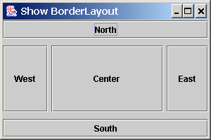
BorderLayout举例
ShowBorderLayout
Run

Slide 26
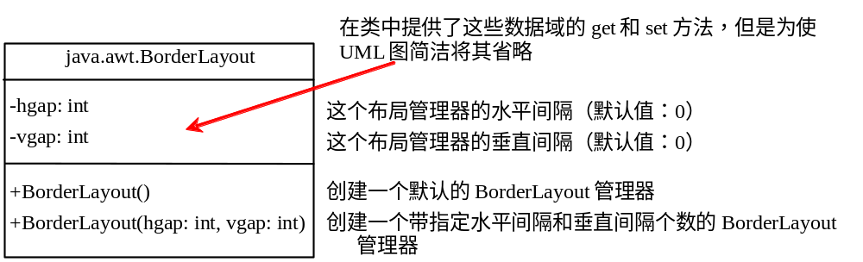
BorderLayout类

Slide 27
Color类
可以使用java.awt.Color类为GUI组件设置颜色。颜色是由红、绿、蓝这三原色构成的，每种原色都用一个int值表示它的深度，取值范围从0（最暗度）到255（最亮度）。这就是通常所说的RGB模式。
  Color c = new Color(r, g, b);
其中r、g和b指定某种颜色的红、绿、蓝成分。
例如：
  Color c = new Color(228, 100, 255);

Slide 28
标准颜色
java.awt.Color中定义了13种标准颜色的常量（black黑色、 blue蓝色、cyan青色、darkGray深灰、gray灰色、green绿色、lightGray淡灰、magenta洋红、orange橘色、pink粉红、red红色、white白色、yellow黄色）之一。
这些标准颜色名都是常量，但是它们都是第一个单词全小写之后每个单词的首字母大写来命名。这样，颜色名违反了Java的命名规则。从JDK 1.4起，你也可以使用下面这些新的常量：BLACK、BLUE、CYAN、DARK_GRAY、GRAY、GREEN、LIGHT_GRAY、MAGENTA、ORANGE、 PINK、RED、WHITE和YELLOW。

Slide 29
设置颜色
可以使用下面方法来设置组件的背景色和前景色：
  setBackground(Color c)
  setForeground(Color c)
例如：
  jbt.setBackground(Color.yellow);
  jbt.setForeground(Color.red);

Slide 30
Font类
  字体名
  在所有平台上所支持的标准字体名是：SansSerif, Serif, Monospaced, Dialog或DialogInput。
  字体风格
  Font.PLAIN (0), Font.BOLD (1), Font.ITALIC (2)和 Font.BOLD + Font.ITALIC (3)
Font myFont = new Font(name, style, size);
举例：
  Font myFont = new Font("SansSerif ", Font.BOLD, 16);
  Font myFont = new Font("Serif", Font.BOLD+Font.ITALIC, 12);
  JButton jbtOK = new JButton("OK“);
  jbtOK.setFont(myFont);

Slide 31
获取所有可用的字体名
GraphicsEnvironment e =
GraphicsEnvironment.getLocalGraphicsEnvironment();
String[] fontnames = e.getAvailableFontFamilyNames();
for (int i = 0; i < fontnames.length; i++)
System.out.println(fontnames[i]);

Slide 32
使用面板作为子容器
面板的作用就是分组放置用户界面组件的子容器。
建议将用户界面组件放置在面板中，然后将这个面板添加到框架中。也可以将面板放置在另一个面板中。
为了将一个组件加入JFrame中，我们事实上将组件添加到JFrame的面板窗格中。为了将一个组件加入一个面板中，我们直接使用add方法将它加入面板。

Slide 33
创建一个JPanel
使用new JPanel()来创建一个默认为FlowLayout管理器的面板或者使用new JPanel(LayoutManager)来创建一个带指定布局管理器的面板。使用add(Component)方法向面板添加一个组件。例如：
JPanel p = new JPanel();
p.add(new JButton("OK"));

Slide 34
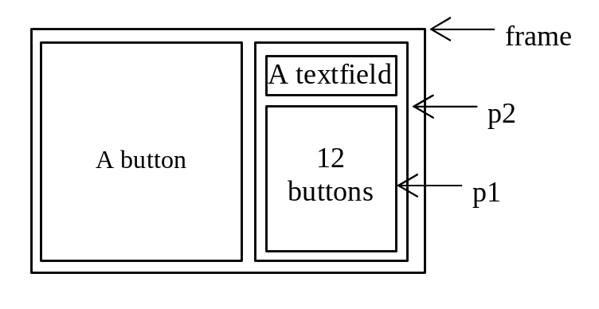
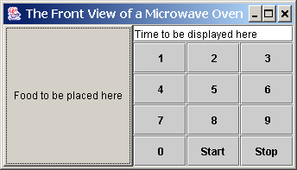
测试Panel的例子
这个例子使用面板来管理组件。这个程序创建一个微波炉的用户界面。
TestPanels
Run

Slide 35
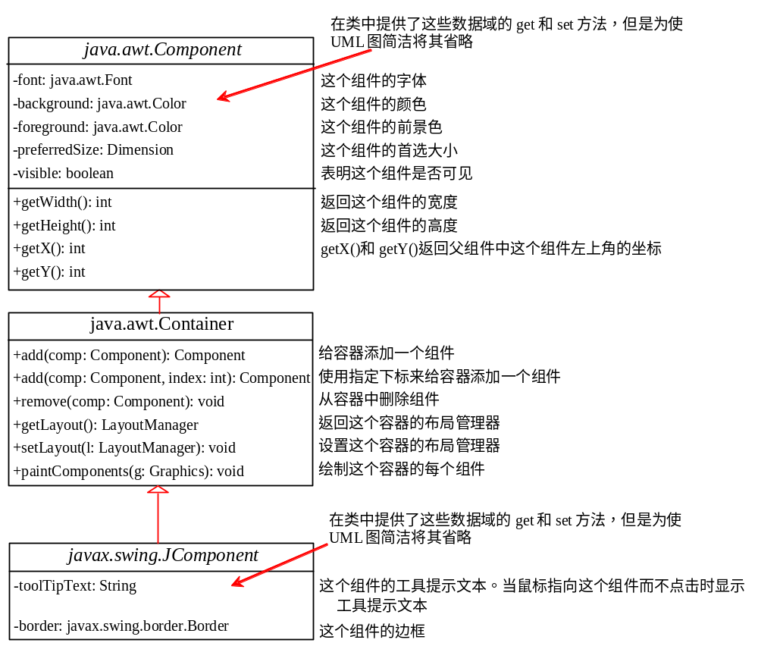
Swing组件的公共特性

Slide 36
边 界
你可以给JComponent类的任何对象设置边界。Swing具有各种类型的边界。为了创建一个带标题的边界，使用
  new TitledBorder(String title)
为了创建一个线边界，使用
  new LineBorder(Color color, int width)
这里的width表明线的粗细。例如：下面的代码在面板上显示一个带标题的边界：
  JPanel panel = new JPanel();
  panel.setBorder(new TitleBorder(“My Panel”));

Slide 37
测试Swing的公共特性
组件的特性
font
background
foreground
preferredSize
minimumSize
maximumSize
JComponent的特性
toolTipText
border
TestSwingCommonFeatures
Run

Slide 38
图像图标
Java使用javax.swing.ImageIcon类来表示一个图标。一个图标是一个大小固定的图片；通常情况下，它都比较小，用来装饰组件。图像通常存储在图像文件中。你可以使用new ImageIcon(filename)来创建一个图像图标。例如：下面的语句使用当前类路径下的image目录的图像文件us.gif来创建一个图标：
ImageIcon icon = new ImageIcon("image/us.gif");
TestImageIcon
Run

Slide 39
启动画面
启动画面是应用程序开始启动时显示的图像。如果程序要占用很多时间去加载，就要显示一个启动画面来警示用户。例如，下面的命令：
  java –splash:image/us.gf TestImageIcon
就会实现加载程序TestImageIcon时显示一个图像。

